Slide 1
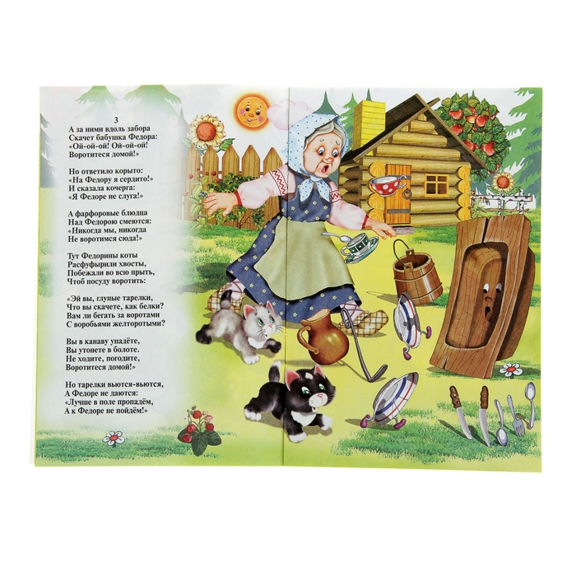
Посуда бабушки федоры
Подготовила воспитатель: Куликова Г.А.1КК

Slide 2
Дорогие ребята,
помогите мне пожалуйста
разобраться с посудой.
Если я не разгадаю загадки, то посуда ко мне не вернётся, а мне не в чём варить, не из чего есть и пить.

Slide 3

Имеет хобот, а не слон,
Он чашкам отдаёт поклон.
Чайник
На кухне ей всегда почёт
Она и жарит и печёт,
Не приготовить нам еды
На кухне без…
Сковороды

Slide 4

Для нас она необходима,
Ведь пищу из неё едим мы
Глубокая и мелкая
Зовут её….
Тарелкою
Её за ручку мы берём
Чай, кофе из неё мы пьём.
Чашка

Slide 5
На кухоньке нашей
Мы варим в ней кашу,
Картошку, бульоны,
Супы, макароны
Кастрюля
Сама не ем,
А людей кормлю.
Ложка
Сделаны из стекла,
Предназначены для чая, сока, молока
Стаканы

Slide 6
Имеет четыре зуба
Каждый день появляется за столом,
А ничего не ест
Вилка
Новая посуда,
а вся в дырках
Дуршлаг

Slide 7
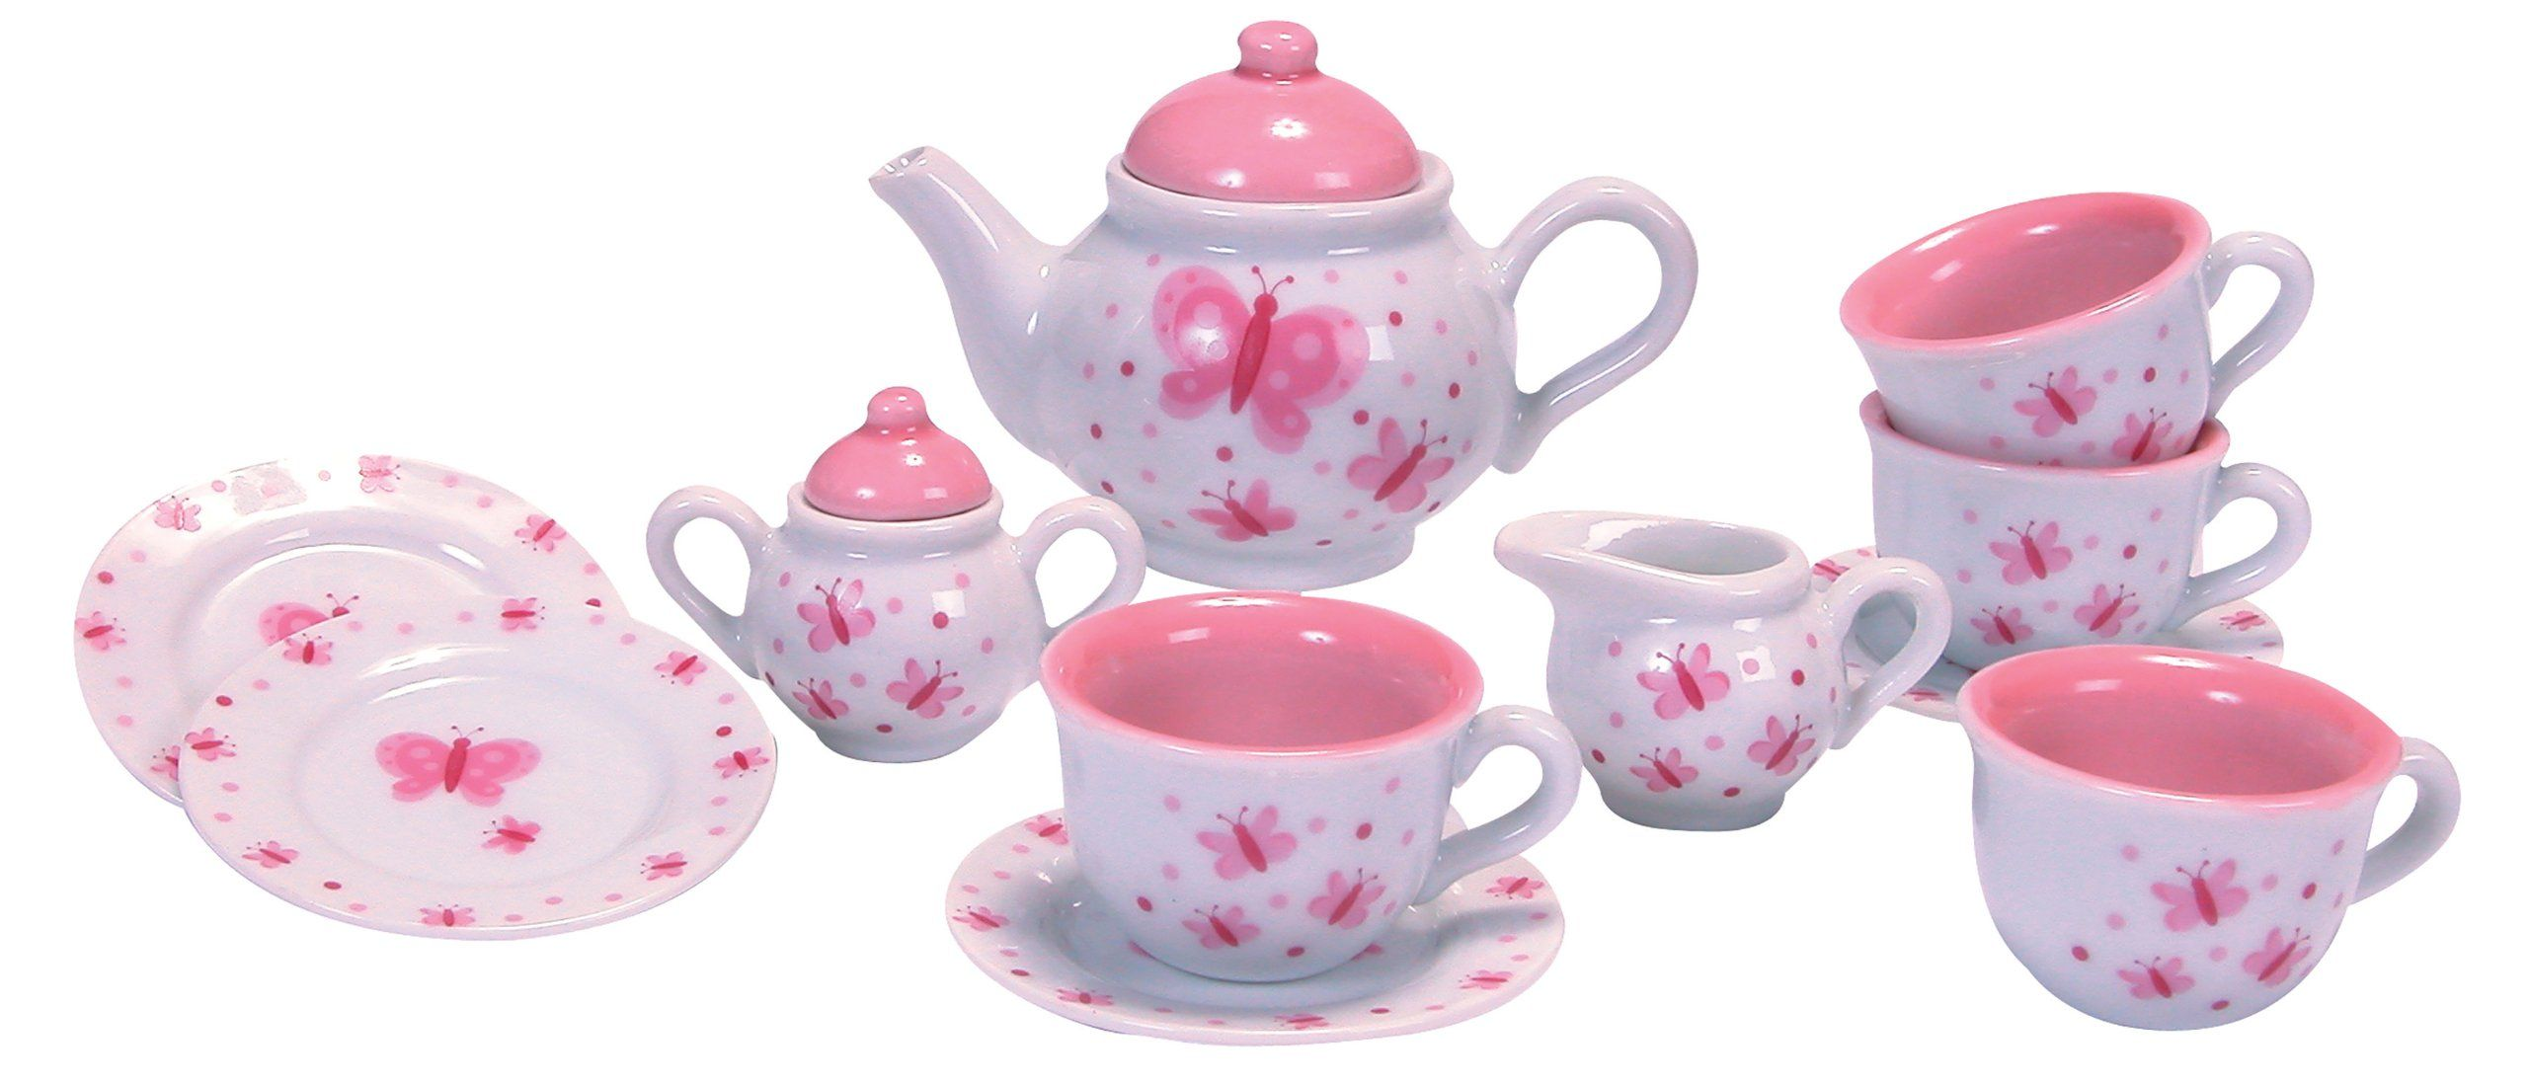

Slide 8
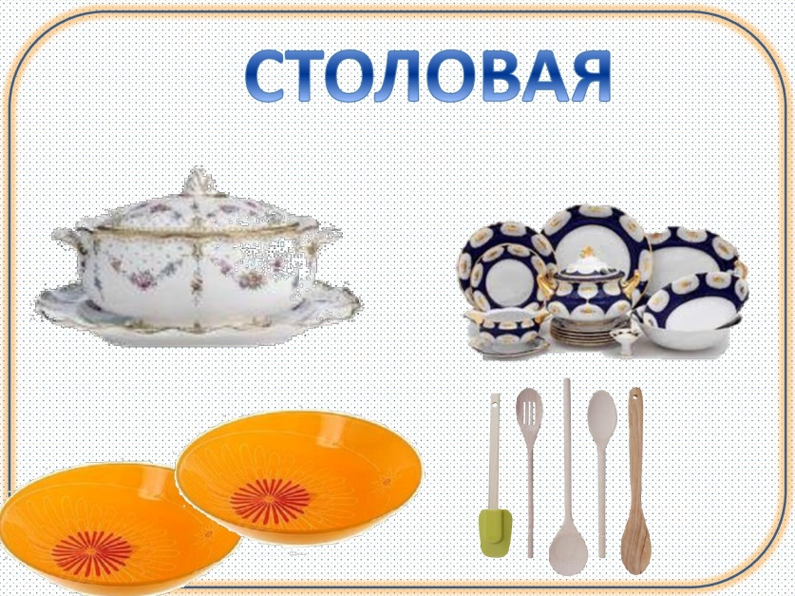

Slide 9
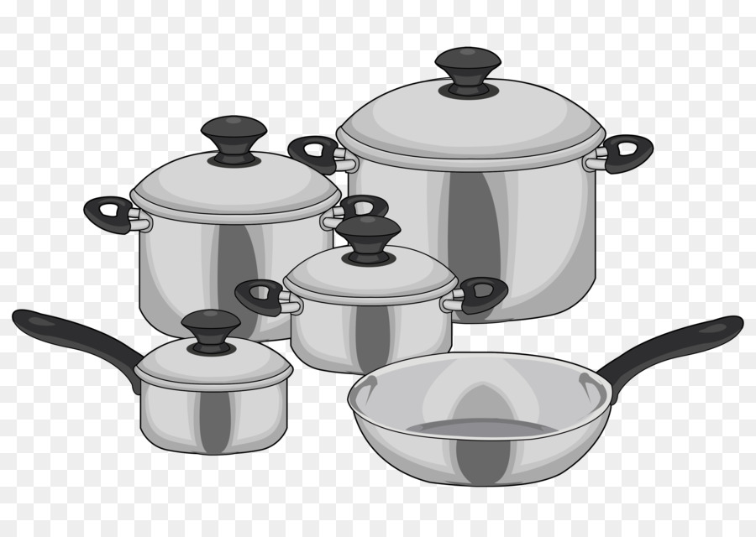

Slide 10
Игра «Скажи наоборот»
Глубокая – мелкая.
Чистая - …
Сухая - …
Твёрдая - …
Широкая - …
Горячая -…
Сладкая-…
Острая-…

Slide 11
«Для чего нужна посуда?»
Если б не было посуды,
Нам пришлось бы очень худо.
Мы бы тут же из людей
Превратились в дикарей:
Брали мясо бы руками,
Разрывали бы зубами,
Пили воду бы в реке,
Или в грязном ручейке.
К счастью помогает всюду
Нам различная посуда :
На неё еду кладут,
Из неё едят и пьют.
Сохраняют в ней продукты:
Сыр и масло, хлеб и фрукты…
В ней готовят сотни блюд-
Варят, жарят и пекут!
- Вот какая она помощница – посуда!

Slide 12
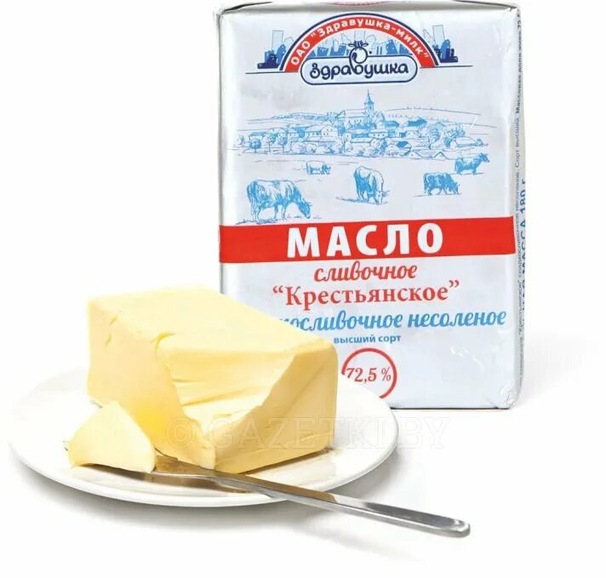
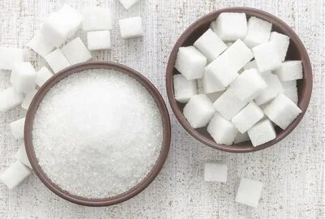
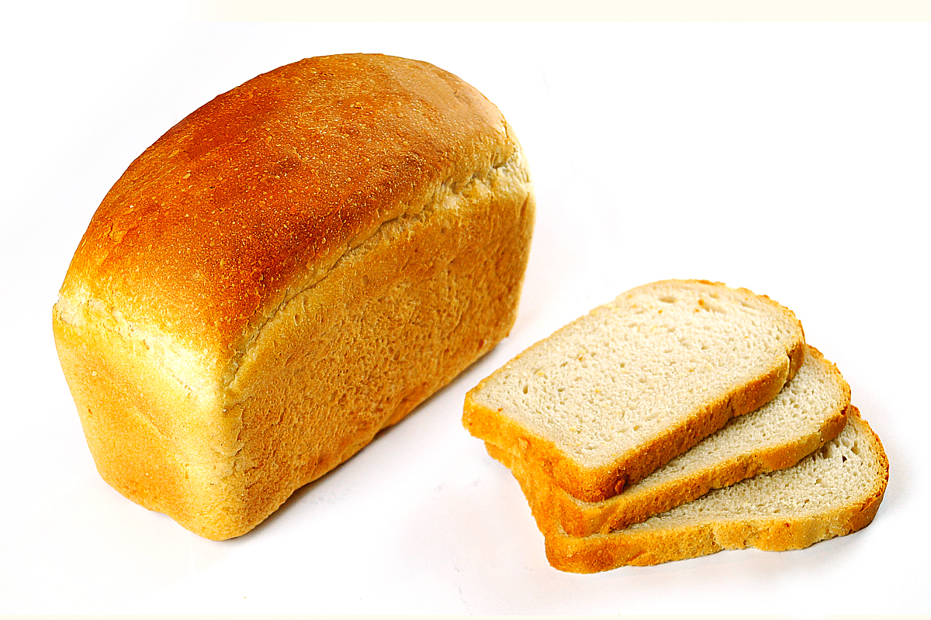
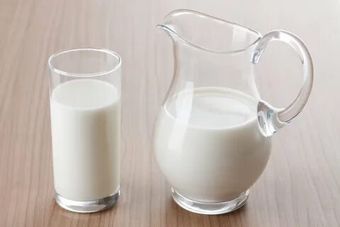
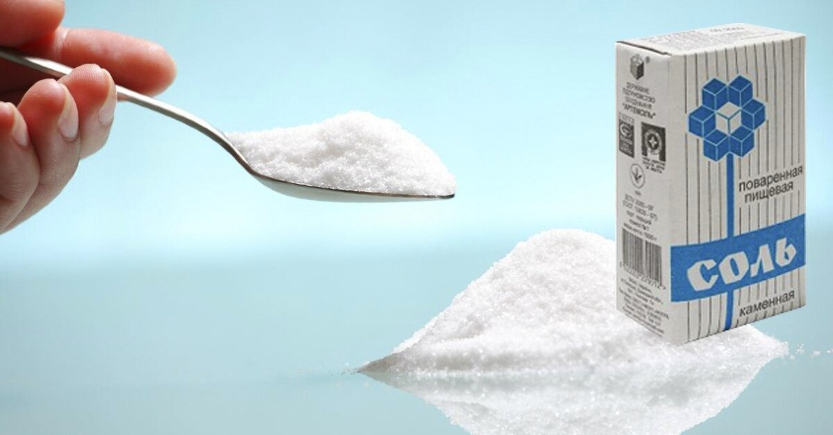
Игра
«Каждый продукт в свою посуду»

Slide 13
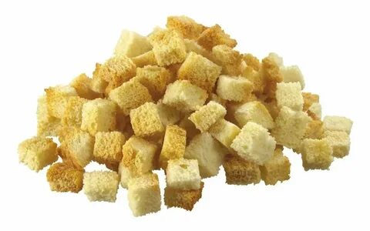
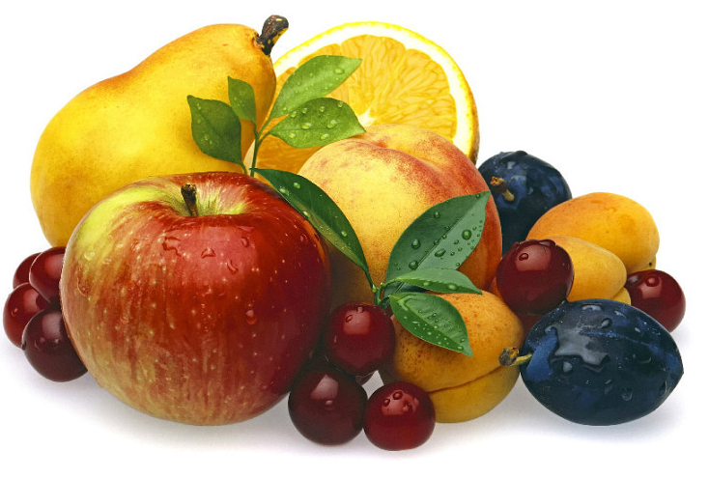
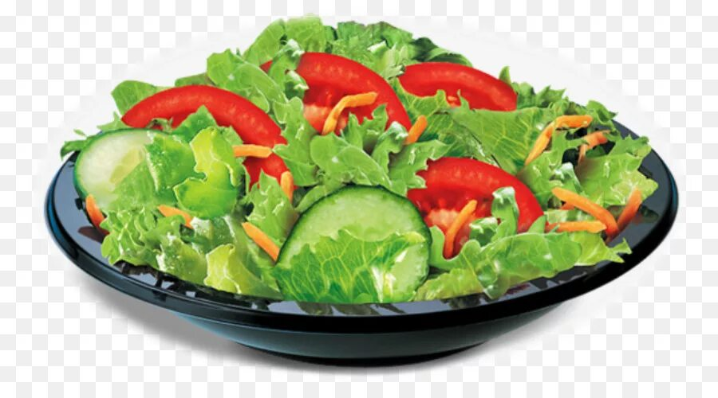
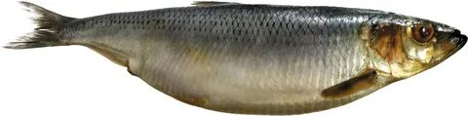


Slide 14
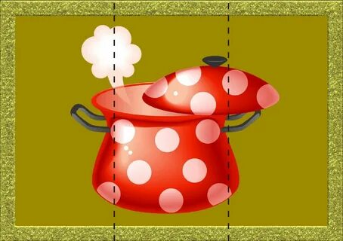
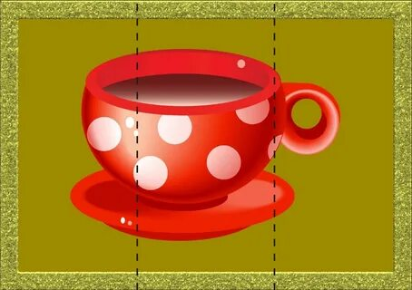
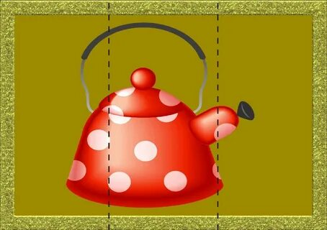
«Собери посуду»
(Разрезные картинки)

Slide 15
Физкультминутка
«Я чайник-ворчун»
Я чайник- ворчун, хлопотун, сумасброд
Шаги на месте
Я всем напоказ выставляю живот
Руки на поясе,
Повороты туловища
Вправо-влево
Я чай кипячу, клокочу и кричу:
хлопки в ладоши
- Эй, люди, я с вами чайку попить хочу.
Прыжки на месте

Slide 16
Игра «Из чего сделана посуда?»
Ложка из дерева – деревянная…
Чашка из фарфора – фарфоровая.
Ваза из хрусталя – хрустальная
Терка из металла – металлическая
Графин из стекла – стеклянный
Маслёнка из пластмассы –
Сковорода из чугуна –
Миска из глины –
Нож из стали –

Slide 17
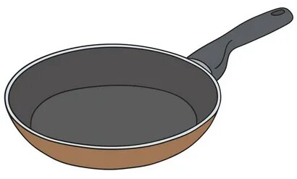
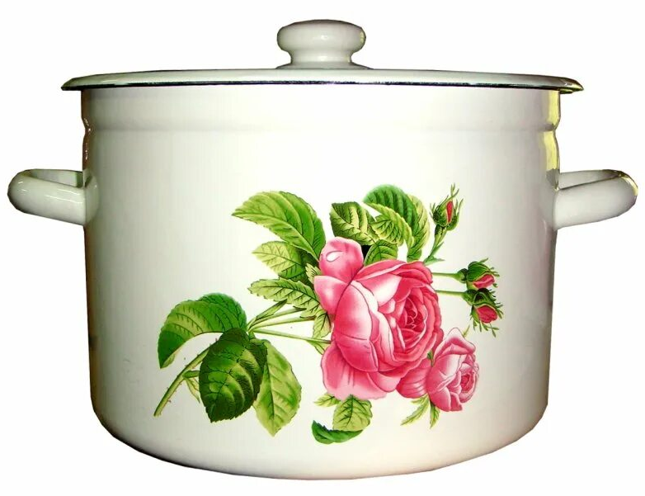
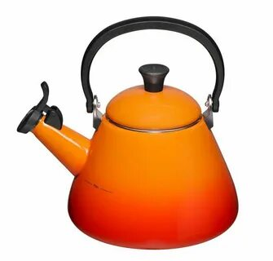
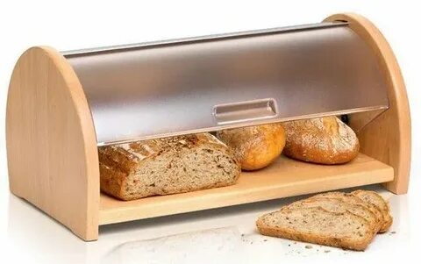
Игра «Назови лишнее»

